Slide 1
GitHub
Trình bày: Nguyễn Tiến Dũng
Tháng 9/2017

Slide 2
Nội dung
Giới thiệu
Sử dụng
Môi trường thực hành
Tạo tài khoản
Đăng nhập và tạo kho chứa (Repository)
Thực hành (5 bài thực hành)

Slide 3

Giới thiệu
Git là gì?
Git là một hệ thống quản lý phiên bản phân tán (DVCS – Distributed Version Control System)
GitHub là gì?
GitHub là một dịch vụ cung cấp kho lưu trữ mã nguồn Git dựa trên nền web cho các dự án phát triển phần mềm. GitHub cung cấp cả phiên bản trả tiền lẫn miễn phí cho các tài khoản. Các dự án mã nguồn mở sẽ được cung cấp kho lưu trữ miễn phí

Slide 4
Lợi ích
Bạn đang tham gia các dự án phần mềm và muốn quản lý các mã nguồn của các dự án (SCM – Source Code Management) một cách hiệu quả.
Bạn muốn có thêm kinh nghiệm về lập trình hay các kiến thức mới từ các nhà phát triển ứng dụng.
Bạn muốn đóng góp cho cộng đồng các kiến thức về source code của mình.

Slide 5
Mô hình hoạt động của DVCS
Máy chủ
(Server)
Phiên bản 3
Phiên bản 2
Phiên bản 1
Phiên bản 3
Phiên bản 3
Phiên bản 2
Phiên bản 2
Phiên bản 1
Phiên bản 1
Máy người dùng A
Máy người dùng B

Slide 6
Các thao tác chính
Clone: tạo bản sao từ kho chứa dưới máy ND
Commit: ghi nhận các thay đổi dưới máy ND
Pull: nhận thay đổi từ máy chủ/nhánh (branch)
Fork: tạo bản sao từ kho chứa của ND khác
Push: gửi các thay đổi từ máy ND về máy chủ
Pull Request

Slide 7
Nội dung
Giới thiệu
Sử dụng
Môi trường thực hành
Tạo tài khoản
Đăng nhập và tạo kho chứa (Repository)
Thực hành (5 bài thực hành)

Slide 8
Môi trường thực hành
Trang chủ GitHub: https://github.com
GitHub Desktop:
Download https://desktop.github.com
Cài đặt

Slide 9
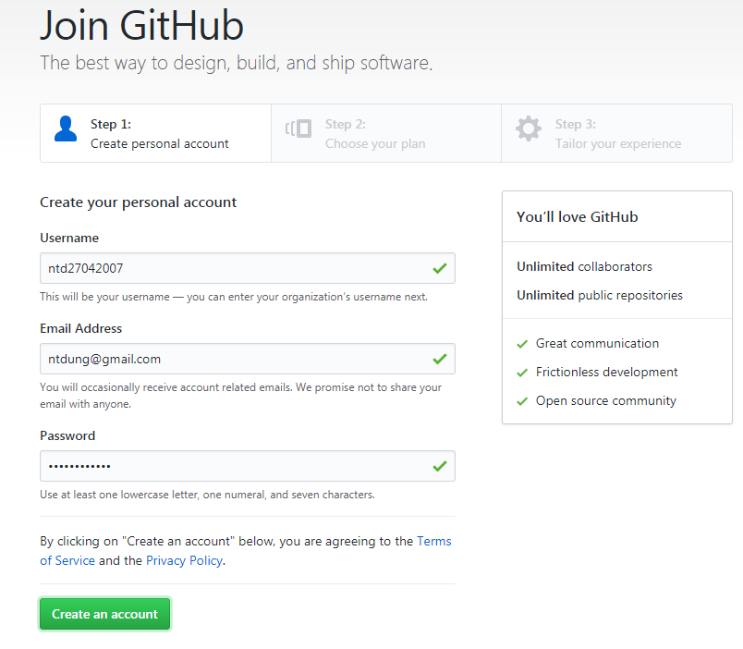
Tạo Tài khoản trên WEB

Slide 10
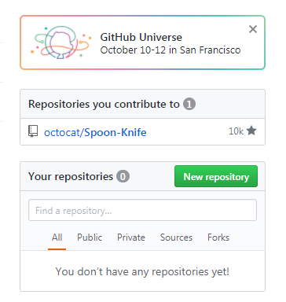
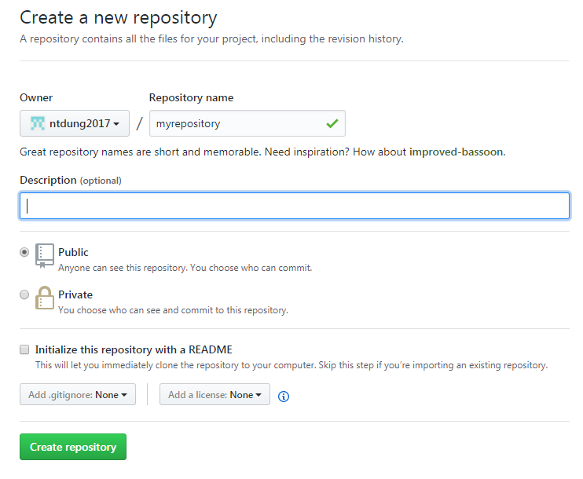
Đăng nhập và tạo kho chứa

Slide 11
Thực hành 1
Chỉ với một người dùng
Chép kho chứa trên máy chủ về máy ND (Clone)
Trong thư mục vừa chép (máy ND), chép/tạo các tập tin/thư mục dữ liệu cần quản lý
Có thể thay đổi dữ liệu trên máy ND
Sử dụng GibHub Desktop để đồng bộ về máy chủ

Slide 12
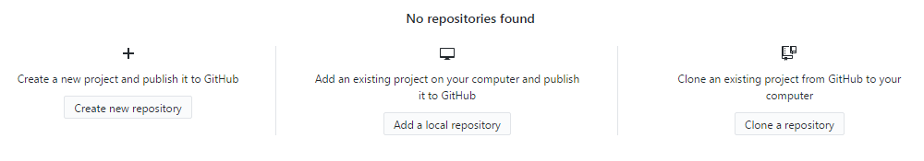
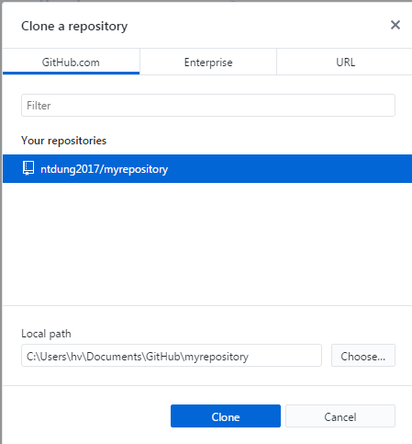
Chép kho chứa trên máy chủ
Run GitHub Desktop, Đăng nhập

Slide 13
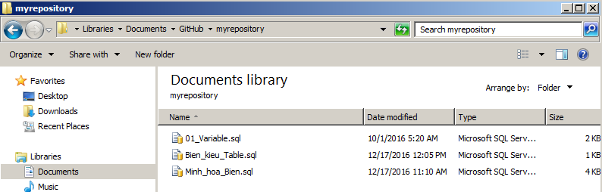
Chép dữ liệu cần quản lý

Slide 14
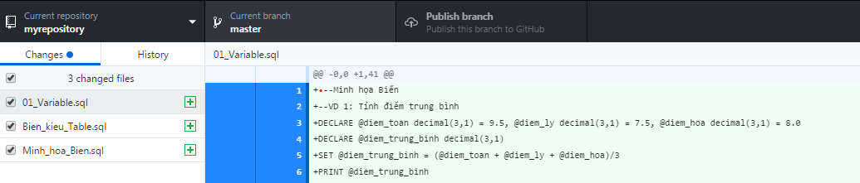
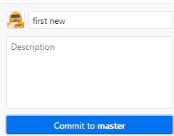
Đồng bộ về máy chủ

Slide 15
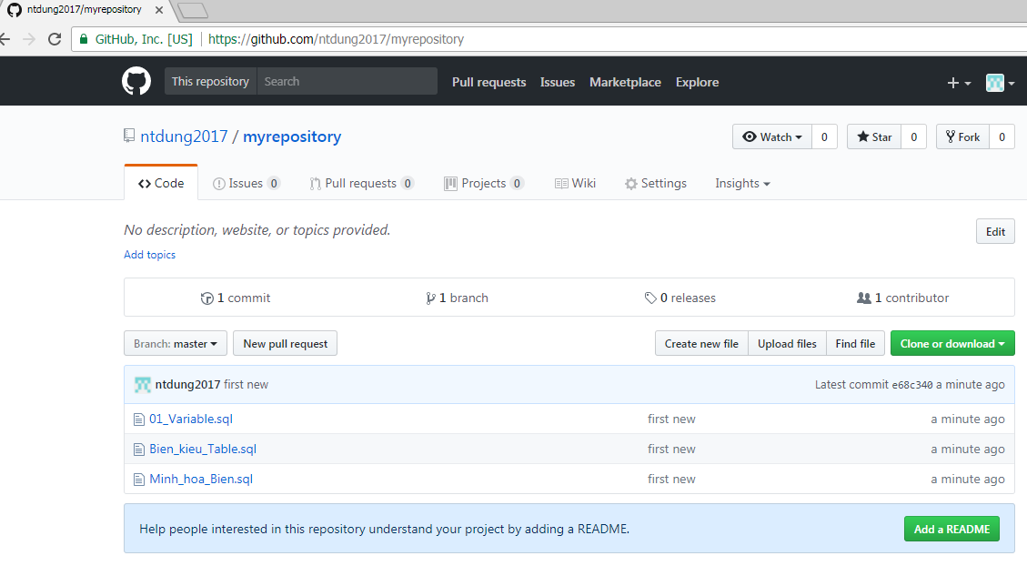
Kiểm tra

Slide 16
Giải quyết yêu cầu?
Thay đổi dữ liệu ở máy ND và đồng bộ các thay đổi về máy chủ
Xóa tập tin
Tạo mới tập tin
Sửa tập tin
Sửa tập tin trên máy chủ và đồng bộ về máy ND
Dọn dẹp

Slide 17
Thực hành 2
Chỉ với một người dùng
Tạo kho chứa trên máy chủ (thuộc master branch) và Clone về máy ND
Trong thư mục máy ND, chép/tạo các tập tin/thư mục dữ liệu
Tạo develop branch và là bản Clone của master branch. Kiểm tra máy ND
Thay đổi dữ liệu của develop branch và đồng bộ lên máy chủ
Cập nhật develop branch vào master branch

Slide 18
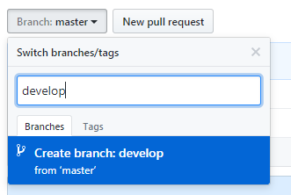
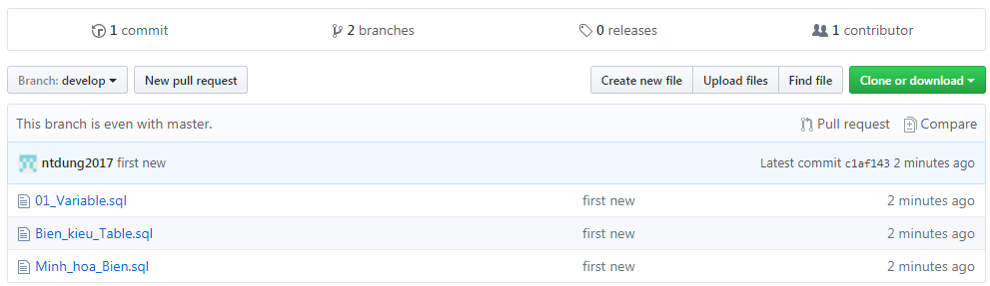
Tạo develop branch

Slide 19
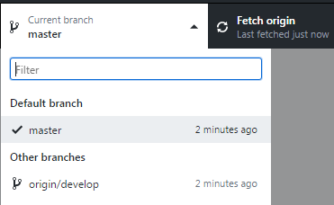
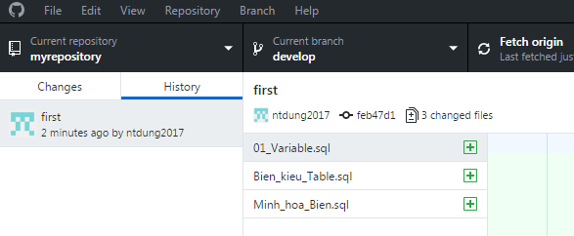
Kiểm tra trên máy ND

Slide 20
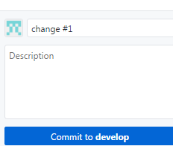
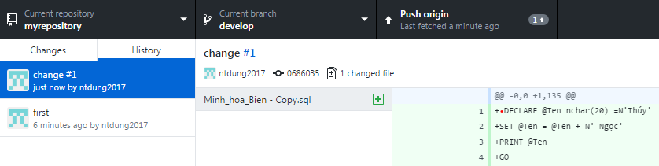
Thay đổi dữ liệu develop branch

Slide 21
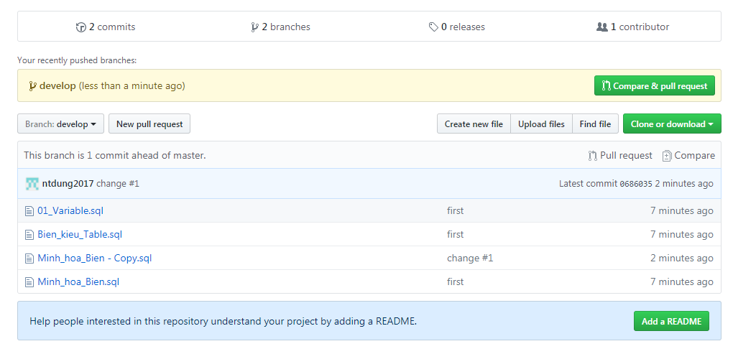
Kiểm tra trên máy chủ

Slide 22


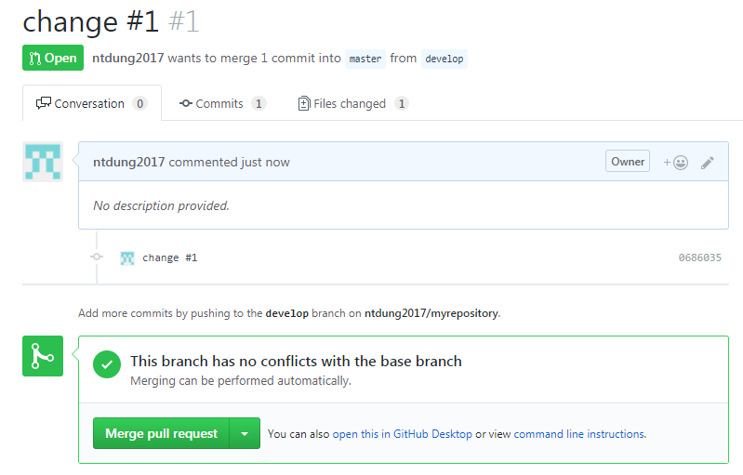
Cập nhật develop vào master
Develop branch
Tạo new pull request
Có thể chọn Compare & pull request
Nhấn nút Create pull request
Nhấn nút Confirm merge

Slide 23
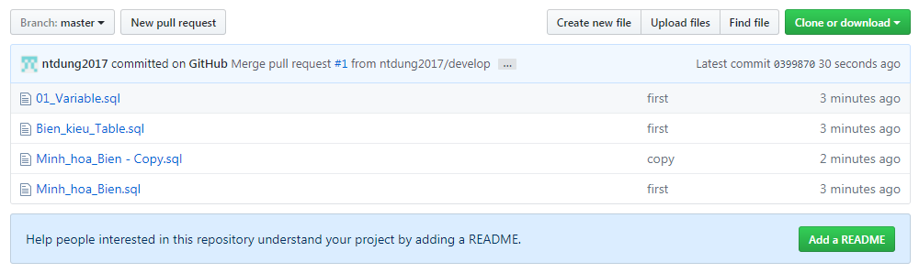
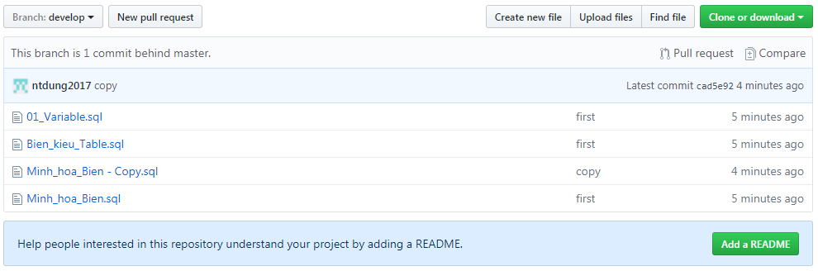
Kiểm tra master branch

Slide 24
Thực hành 3
Hai người dùng (A và B)
A là chính và B là phụ
A tạo mới kho dữ liệu
B tìm kiếm kho dữ liệu của A và chép về (Fork)
B thay đổi dữ liệu và gửi yêu cầu cập nhật đến A
A xem xét và có/không chấp nhận yêu cầu thay đổi dữ liệu từ B

Slide 25
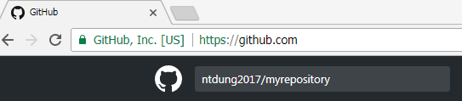
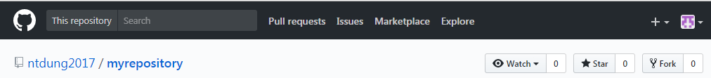
B tìm kiếm và chép về

Slide 26
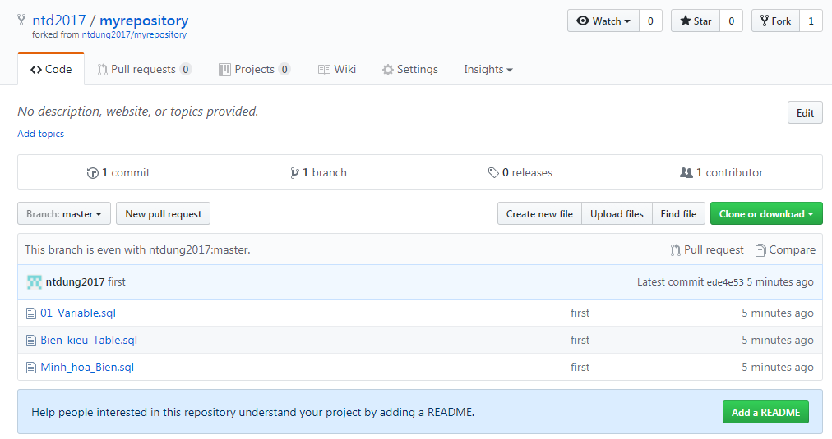
B đã có dữ liệu của A

Slide 27
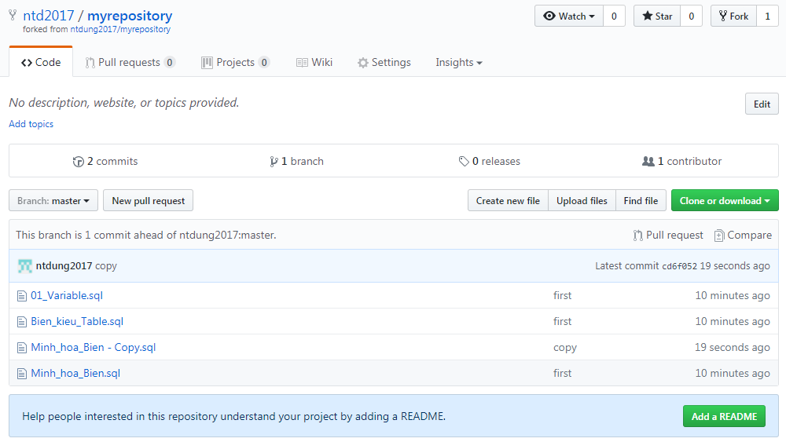
B thay đổi dữ liệu

Slide 28

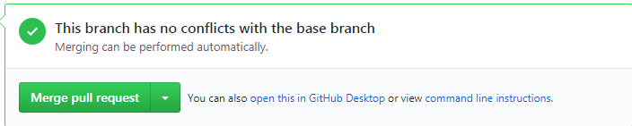
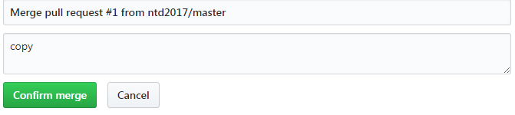
A nhận được yêu cầu của B

Slide 29
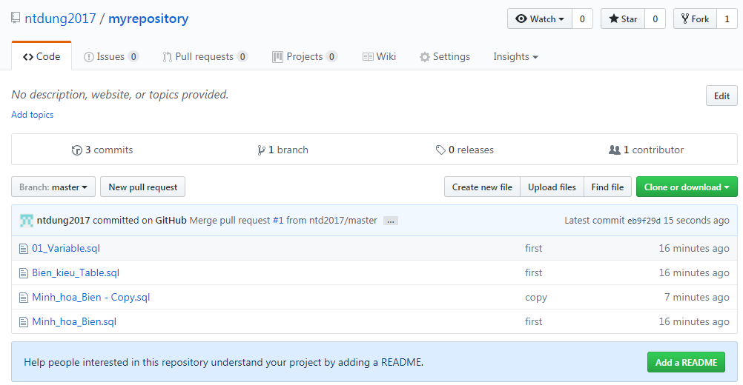
A chấp nhận và đã có DL của B

Slide 30
Thực hành 4
NetBeans và GitHub
Tạo project với NetBeans (bản 8.1)
Đồng bộ project lên kho chứa (repository) của máy chủ
Chép project trên máy chủ về máy ND (Clone)

Slide 31
Chuẩn bị
Đăng nhập vào GitHub, tạo kho chứa tên myapp
Trong NetBeans, tạo project tên myapp

Slide 32
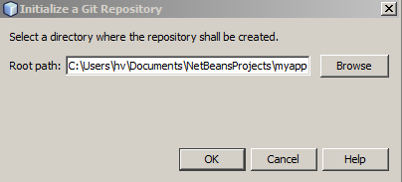
1. Đồng bộ giữa project và kho chứa trên máy chủ
Phải chuột project, chọn Versioning, chọn Initialize Git Repository

Slide 33
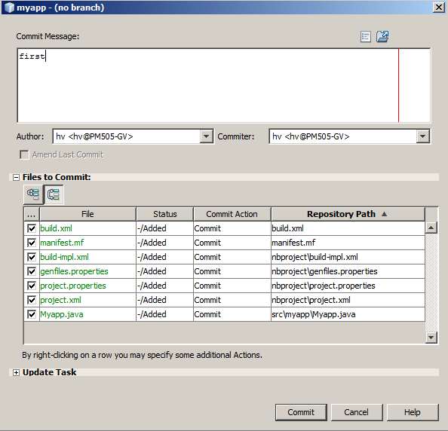
Đồng bộ giữa project và kho chứa trên máy chủ
Phải chuột project, chọn Git, chọn Commit

Slide 34
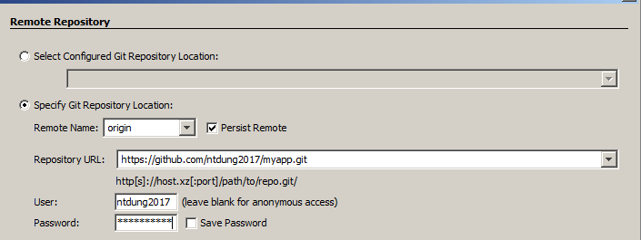
Đồng bộ giữa project và kho chứa trên máy chủ
Phải chuột project, chọn Git, chọn Remote, chọn Push
Nhấn Next

Slide 35
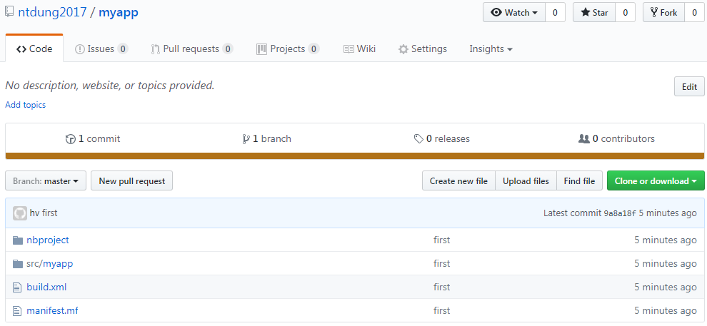
Kiểm tra trên máy chủ

Slide 36
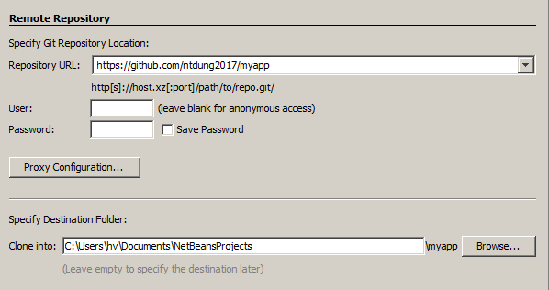
2. Chép project trên máy chủ về máy ND (Clone)
Trong NetBeans, thực đơn Team, chọn Gib, chọn Clone

Slide 37
Giải quyết yêu cầu?
A có ƯD myapp (NetBeans) và kho chứa myapp (đang đồng bộ)
B muốn chép ƯD của A
B thay đổi và gửi yêu cầu đến A

Slide 38
Thực hành 5
Visual Studio và GitHub
Mở Visual Studio (bản 2013)
Chép kho chứa trên máy chủ về máy ND (Clone)
Tạo project trong kho chứa ở máy ND và đồng bộ lên máy chủ

Slide 39
Chuẩn bị
Đăng nhập vào GitHub, tạo kho chứa tên myrepository
Mở Visual Studio 2013

Slide 40
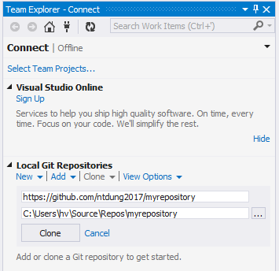
Chép kho chứa trên máy chủ về máy ND
Trong Visual Studio, thực đơn View, chọn Team Explorer, chọn Clone

Slide 41
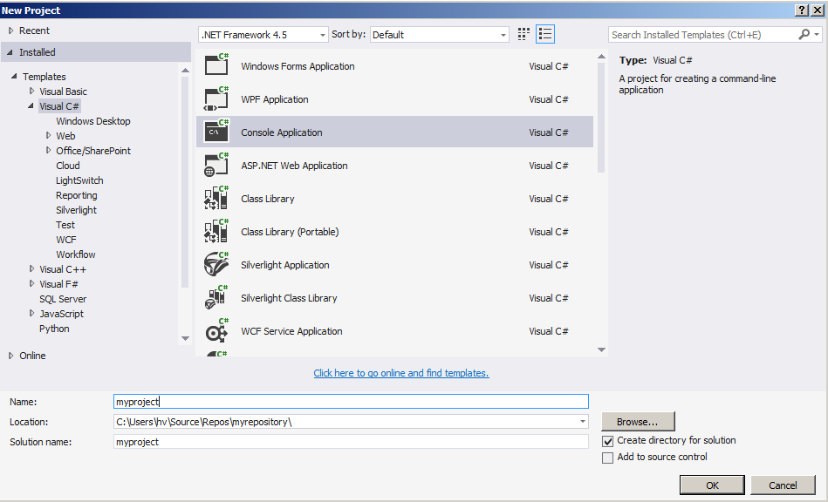
Tạo Project

Slide 42
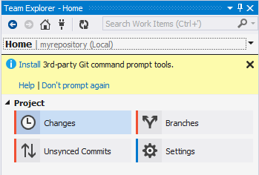
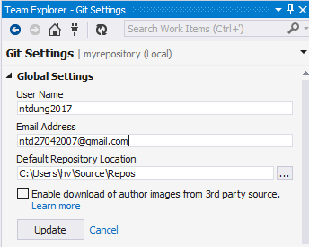
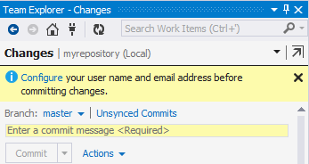
Đồng bộ lên máy chủ
Trong cửa sổ Team Explorer, chọn trang Home, chọn Changes

Slide 43
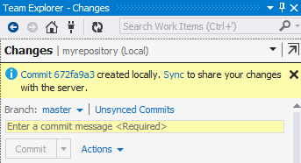
Đồng bộ lên máy chủ
Nhập thông báo commit và nhấn commit
Nhấn Sync, nhấn Push

Slide 44
KẾT THÚC

